Slide 1
ΑΝΤΙΓΡΑΦΗ ΤΟΥ DNA

Slide 2
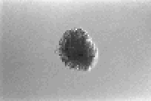
Το DNA κάθε κυττάρου περιέχει γενετικές πληροφορίες που είναι απαραίτητες για τη δομή και τη λειτουργία του.
Κατά τη διαίρεση ενός κυττάρου προκύπτουν θυγατρικά κύτταρα στα οποία περιέχονται οι ίδιες γενετικές πληροφορίες

Slide 3
Αυτό επιτυγχάνεται χάρη στην ικανότητα του DNA να διπλασιάζεται με μια διαδικασία που ονομάζεται αντιγραφή.
Η αντιγραφή προηγείται της κυτταρικής διαίρεσης, ώστε κάθε νέο κύτταρο να περιέχει ένα αντίγραφο του DNA του αρχικού κυττάρου.

Slide 4
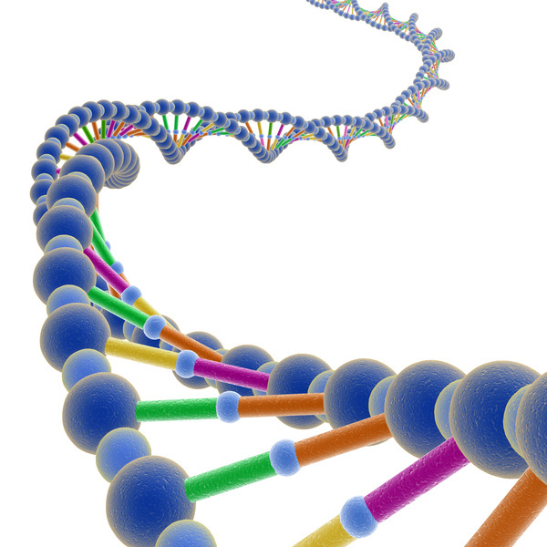
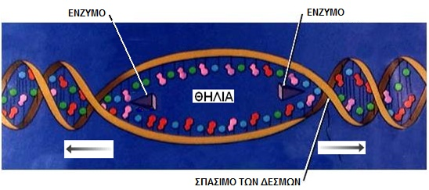
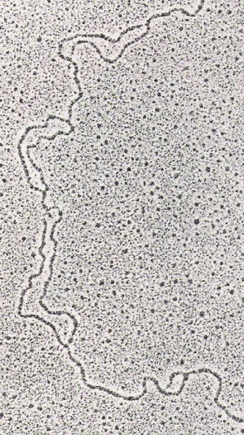
    Η διπλή έλικα ανοίγει σε συγκεκριμένες θέσεις καθώς σπάνε οι δεσμοί που συγκρατούν τις συμπληρωματικές αζωτούχες βάσεις
    Έτσι οι βάσεις της κάθε αλυσίδας μένουν αζευγάρωτες

Slide 5
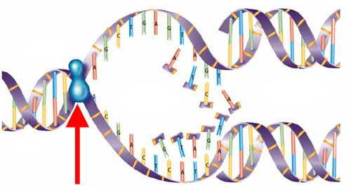
Αυτό επιτρέπει τον σχηματισμό δεσμών με συμπληρωματικές βάσεις άλλων ελεύθερων δεοξυριβονουκλεοτιδίων.
Ένζυμο

Slide 6

Τα νουκλεοτίδια αυτά ενώνονται αφενός με τις αζευγάρωτες βάσεις της παλιάς νουκλεοτιδικής αλυσίδας και αφετέρου μεταξύ τους, σχηματίζοντας μία νέα συμπληρωματική αλυσίδα.
Στην αντιγραφή του DNA συμμετέχουν πολλά ένζυμα.

Slide 7
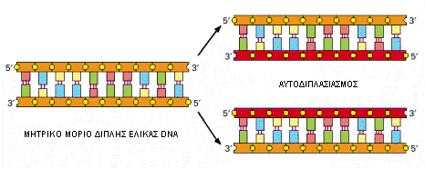
Το αποτέλεσμα είναι ο σχηματισμός δύο νέων δίκλωνων μορίων DNA καθένα από τα οποία αποτελείται από μια παλιά και μια νέα αλυσίδα .

Slide 8
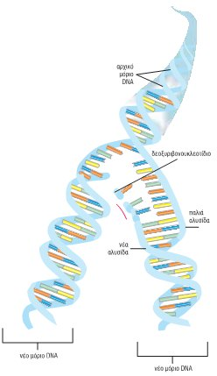
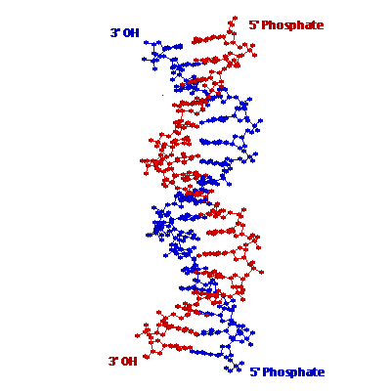
Η αντιγραφή του DNA.

Slide 9
Το αποτέλεσμα της αντιγραφής είναι ο σχηματισμός δύο δίκλωνων μορίων DNA, καθένα από τα οποία αποτελείται από μία παλιά και μία νέα αλυσίδα.
Αυτά τα μόρια –σε περίπτωση που δεν έχει συμβεί κάποιο «λάθος» στη συμπληρωματικότητα των βάσεων– είναι πανομοιότυπα τόσο μεταξύ τους όσο και με το αρχικό μόριο, δηλαδή έχουν την ίδια αλληλουχία νουκλεοτιδίων και συνεπώς τις ίδιες γενετικές πληροφορίες.

Slide 10
Δες πως γίνεται η αντιγραφή στο :
https://www.youtube.com/watch?v=FjmleXJ1JRE
Notes:
Δες πως γίνεται η αντιγραφή στο :

